Slide 1
Taller de investigación “Historia y presente del paisaje lingüístico y la migración en Montevideo”
Profa. Tit. Magdalena Coll
Licenciatura en Lingüística
Universidad de la República

Slide 2
En esta oportunidad, el foco de análisis no está en el registro de la presencia de lenguas europeas de prestigio como el francés (que se consigna en publicidad vinculada a la industria cosmética, a la moda, etc.), el inglés (que aparece en cartelería de productos tecnológicos, deportes, comercio, etc.) o el italiano (que suele consignarse en el ámbito gastronómico, en el diseño, etc.). La presencia de estas lenguas en la cartelería de Montevideo no se vincula necesariamente con la presencia de hablantes de esas lenguas en la ciudad.

Slide 3
Dos ejes temporales
Montevideo de fines del siglo XIX y principios del siglo XX
Montevideo 2023-2025
Objetivo:
Ver la presencia de las lenguas de la población migrante (que vino de Italia, España, Francia, etc) en el PL de Montevideo.
- Se usan fotos de archivo.
Objetivo:
Ver en el PL las variedades de español de la población migrante que llegó en los últimos años desde Venezuela, Cuba y República Dominicana, principalmente.
- Trabajo de campo.

Slide 4
Cuestiones metodológicas
Se usó la aplicación Lingscape (https://lingscape.uni.lu/), de la Universidad de Luxemburgo.
Se elaboró un corpus fotográfico cuyos registros fueron georreferenciados y clasificados a partir de la taxonomía propuesta por Lingscape.

Slide 5
Montevideo de fines del siglo XIX y principios del siglo XX

Slide 6
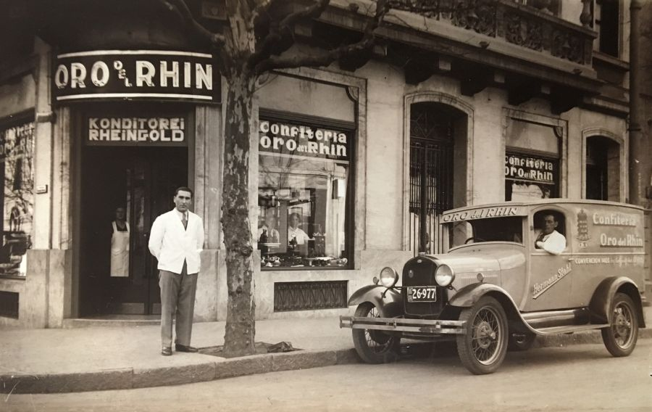
Algunos registros fotográficos

Slide 7
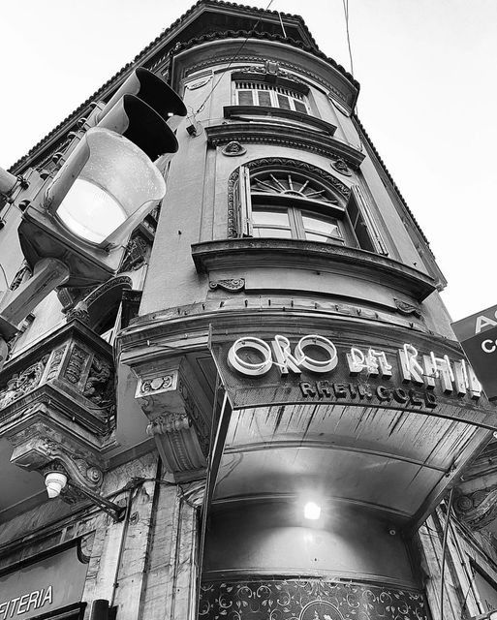

Slide 8
